Slide 1
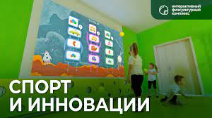
Использование
интерактивных игр
в физкультурно - оздоровительной
работе с детьми
дошкольного возраста

Slide 2
«Чтобы сделать ребенка умным и радостным, сделайте его крепким и здоровым: пусть он работает, действует, бегает, кричит, пусть он находится в постоянном движении»
Жан Жак Руссо

Slide 3
«Интерактивность» пришло к нам из латинского языка от слова interactio, что подразумевает inter – «взаимный, между» и действие.
То есть взаимодействовать друг с другом.

Slide 4
Цель:
создать в ДОУ здоровое сберегающее образовательное пространство, обеспечивающее физическое (укрепление мелких и крупных мышц и их подвижность, развитие координации движений), психическое и разностороннее развитие ребенка, формирование у него творческих способностей, приобщение к ценностям здорового образа жизни с использованием интерактивных спортивных игр на занятии и в повседневной жизни.

Slide 5
Задачи ИФК:
Оздоровительная: развитие и укрепление костной, мышечной, сердечно-сосудистой, дыхательной, нервной системы, внутренних органов:
развитие движений,
профилактика гиподинамии,
повышение двигательной активности,
развитие коммуникативных навыков,
развитие быстроты реакции, игровой ловкости,
развитие зрительного внимания, памяти, логического мышления.
Образовательная: формирование навыков выполнения основных движений и владения спортивным инвентарем, освоение знаний о своем организме и здоровье, изучение правил спортивных игр.
Воспитательная: воспитывать командный дух, выработку у детей привычки к ежедневным занятиям физическими упражнениями, как потребности в физическом совершенстве; сформировать культурно-гигиенические навыки.

Slide 6
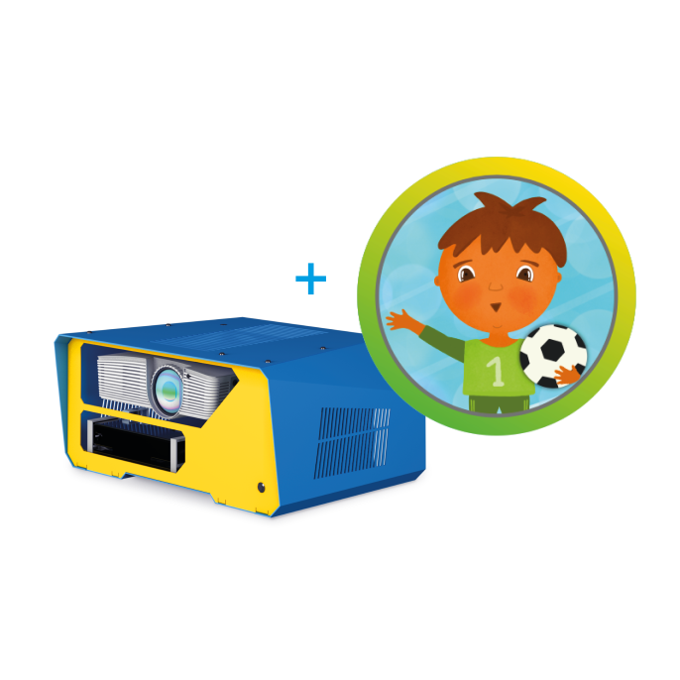
Преимущества ИФК
Максимальное вовлечение детей
Инклюзивное образование
Организация пространства
Многообразие использования
Занятия с большими группами
Повышение рейтинга организации
Позволяет снизить выгорание педагогов
Развитие мозга в движении

Slide 7
Состоит из трех блогов:
БЛОГ «Африканский забег»
развитие скорости, ловкости, элементарного навыка счета.
БЛОГ «Звездный стадион»
игры в команде, знакомство с видами спорта, развитие навыка счета.
БЛОГ «Морской темп»
развитие мелкой моторики, чувства ритма, речи и воображения.

Slide 8
БЛОГ «Африканский забег»
В данный спортивный блок вошли шесть игр на скорость: «Черепашьи бега», «Водопой», «Забег», «Ворона и сыр», «Пушинка» и «Афрофрукт».

Slide 9
В спортивный блок «Звёздный стадион» вошли шесть командных игр: «Челночный бег», «Футбол», «Баскетбол», «Дартс», «Хоккей» и «Защита базы».

Slide 10
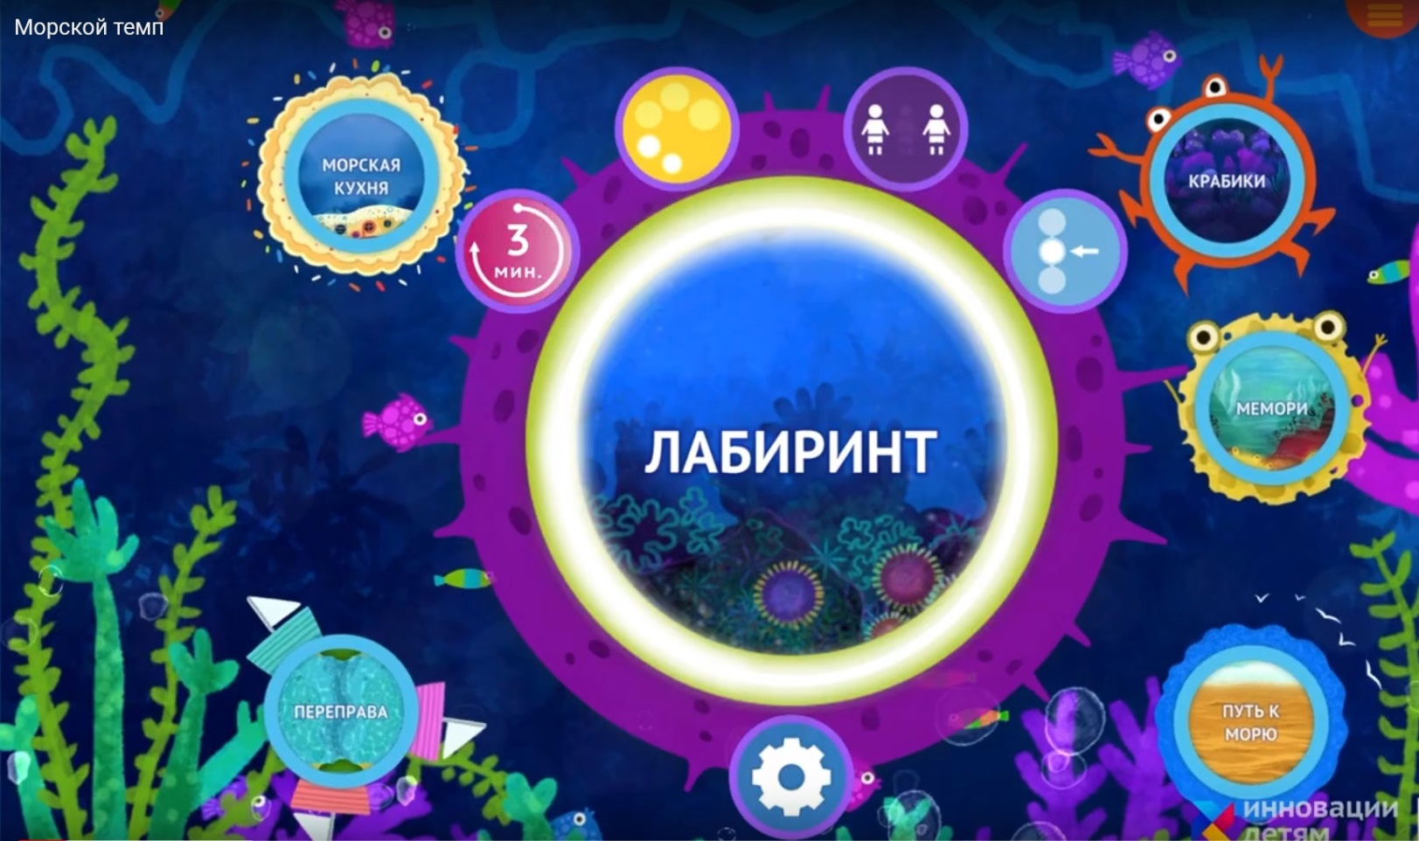
В спортивный блок «Морской темп» вошли шесть игр: «Лабиринт», «Мемори», «Крабики», «Морская кухня», «Переправа» и «Путь к морю».

